Slide 2
อัลกอริทึมแบบซูโดโค้ด(Pseudo Code)

Slide 3
“เด็กๆ ดูคลิปแสดงอัลกอริทึมด้วยรหัสลำลอง หรือซูโดโค้ดกัน”

Slide 4
“ถ้าเด็กๆ มีหุ่นยนต์เป็นเพื่อน
จะตั้งชื่อหุ่นยนต์ว่าอะไร
และจะเขียนคำสั่งให้หุ่นยนต์ทำอะไรบ้าง?”

Slide 5
อัลกอริทึมแบบซูโดโค้ด(Pseudo Code)หรือรหัสเทียม
คือ การเขียนโปรแกรมในรูปแบบภาษาอังกฤษ
ที่มีขั้นตอนและรูปแบบแน่นอนกะทัดรัด
และมองดูคล้ายภาษาระดับสูงที่ใช้กับเครื่องคอมพิวเตอร์
ซึ่งไม่เจาะจงภาษาใดภาษาหนึ่ง

Slide 6
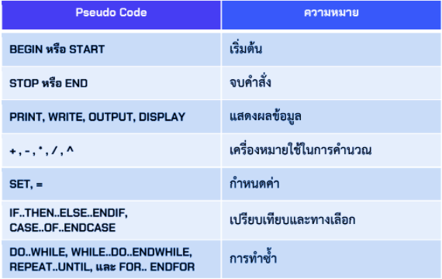
ความหมายของการใช้คำในการเขียนอัลกอริทึมแบบซูโดโค้ด

Slide 7
ตัวอย่าง การเขียนอัลกอริทึมแบบซูโดโค้ด
เริ่มต้น
แม่ให้เงินมาโรงเรียน 50 บาท
ซื้อขนมหน้าโรงเรียนไป 15 บาท
แสดงเงินคงเหลือ
จบการทำงาน
BEGIN
SET Mon = 50
Mon = Mon - 15
Mon = Mon – 5
DISPLAY Mon
END

Slide 8
มาช่วยกันเขียนอธิบายขั้นตอนกิจวัตรประจำวันก่อนไปโรงเรียน
จากเรื่องเล่าของเด็กดีกันเถอะ
แบบรหัสเทียม(Pseudo Code)

Slide 9
การเขียนอัลกอริทึม มี 3 รูปแบบ
1
2
3
แบบบรรยาย
(narrative description)
แบบผังงาน
(flowchart)
แบบรหัสเทียม
(pseudo code)
เลือกเขียนได้ตามความถนัดของนักพัฒนาโปรแกรม สามารถนำมาประยุกต์ใช้ร่วมกันได้

